Slide 1

模块4 性能测试环境搭建与配置
任务4.3 LoadRunner搭建与配置

Slide 2
LoadRunner环境搭建与配置过程
以LoadRunner 12.55版本安装包为例，安装LoadRunner。
安装注意事项：
● 安装前，关闭所有的杀毒软件和防火墙；
● 若以前安装过LoadRunner，则需将其卸载；
● 安装路径不要带中文字符；
● LoadRunner 12已经不再支持Windows XP系统，浏览器建议使用IE 10以上版本。
启动安装包，如图1-4-3-1所示。
图1-4-3-1

Slide 3
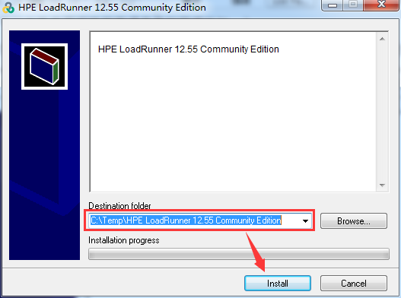
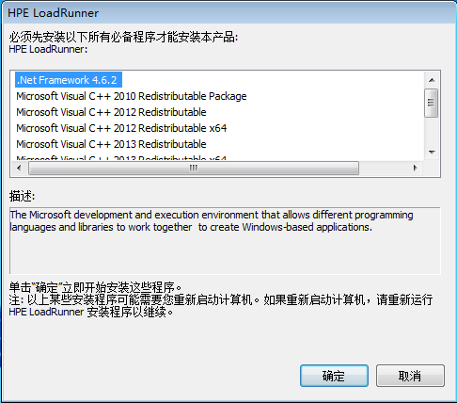
LoadRunner环境搭建与配置过程
右击HPE LoadRunner 12.55 Community Edition.exe安装程序，选择“以管理员身份运行”命令，在弹出的对话框中，选择文件存放地址可选择默认路径，单击Install按钮，如图1-4-3-2所示。
安装向导会验证计算机是否含有软件安装运行的必备组件，缺少组件时，会弹出对话框显示需安装的组件，如图1-4-3-3所示，单击“确定”按钮将自动安装所需组件，必须先安装这些必备程序才能安装HPE LoadRunner。
图1-4-3-2 图1-4-3-3

Slide 4
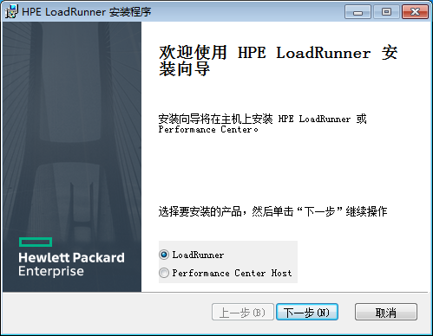
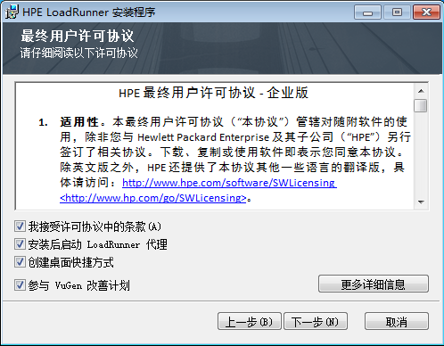
LoadRunner环境搭建与配置过程
必备组件安装完成后，会弹出HPE LoadRunner安装程序对话框，选择要安装的产品，这里选择LoadRunner，单击“下一步”按钮，如图1-4-3-4所示。
在“最终用户许可协议”界面，勾选“我接受许可协议中的条款”复选框，单击“下一步”按钮，如图1-4-3-5所示。
图1-4-3-4 图1-4-3-5

Slide 5
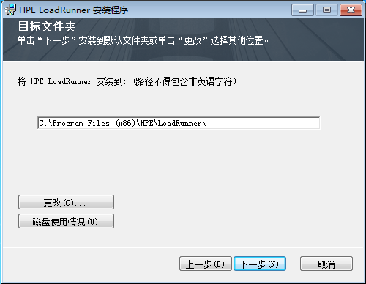
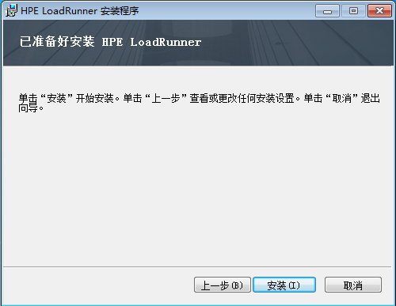
LoadRunner环境搭建与配置过程
在“目标文件夹”界面，选择安装路径，安装路径不能含有中文字符，单击“下一步”按钮，如图1-4-3-6所示。
在“已准备好安装HPE LoadRunner”界面，单击“安装”按钮将进行程序的安装，如图1-4-3-7所示。
图1-4-3-6 图1-4-3-7

Slide 6
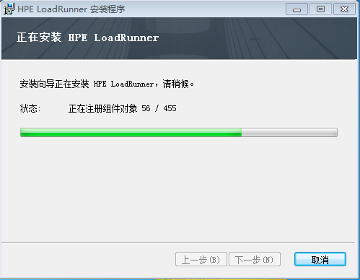
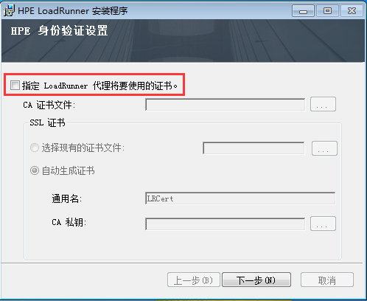
LoadRunner环境搭建与配置过程
“正在安装HPE LoadRunner”界面如图1-4-3-8所示。
等待程序安装，弹出“HPE身份验证设置”界面时，若无指定LoadRunner代理使用的证书，则取消勾选相应复选框，单击“下一步”按钮，如图1-4-3-9所示。
图1-4-3-8 图1-4-3-9

Slide 7
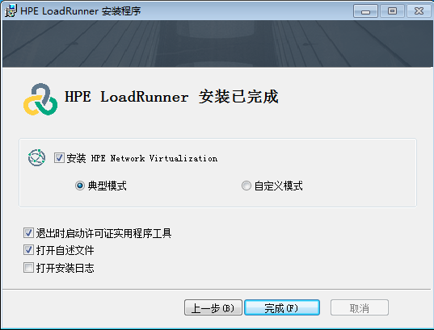
LoadRunner环境搭建与配置过程
LoadRunner安装完成，单击“完成”按钮，关闭安装对话框，如图1-4-3-10所示。
图1-4-3-10

Slide 8
感谢观看

